Slide 1
Uppdateringar 2022
Kursen har anpassat för att även täcka EU:s krav på utbildning av personal.
EU har tre nivåer på utbildningskrav.
Använder du detta material så omfattar det den högsta kravnivån.
Stycket om isocyanater har lyfts ut
Notes:
I mångt och mycket täckte det svenska utbildningskravet det Europeiska utbildningskravet men innehållet har uppdaterats bland annat med avseende på
- Isocyanaternas kemi
- Beteendebaserad säkerhet
De företag som håller kursen måste säkerställa att utbildarna har rätt kompetens för att hålla kursen.

Slide 2
Till dig som ska hålla kursen
Det är krav på att man ska ha ett kunskapstest (prov) med godkänt resultat.
På intyget ska det stå vilken typ av appliceringsmetoder som man har gått igenom (ECHA-krav)
Du som föreläsare måste anpassa detta material mot den inriktning du har på dina produkter och/eller mot den användning som dina kunder (kursdeltagare har).
Detta utbildningsmaterial får endast användas av företag som är medlemmar i SVEFF.
För att hålla kursen måste du ha goda kunskaper om härdplaster, REACH förordningen och Arbetsmiljöverkets regler.
Har du funderingar kring materialet så kontakta info@sveff.se
Notes:
SVEFF rekommenderar att du som utbildare har gått några/någon av utbildningarna på
https://www.safeusediisocyanates.eu/ med godkänt resultat. Dessa kurser är anpassade efter användningsområde. Idag är kurserna på engelska men på sikt ska de även vara på svenska. SVEFF rekommenderar också att den som håller utbildningen fortbildar sig inom arbetsmiljö.

Slide 3
Exempel på anpassning av materialet
På kursdiplomet måste det framgå vilka delar som kursen har innehållit.
Exempel dina kunder målar tak med tvåkomponentsfärger.
  Här måste du till exempel ta med riskerna med en icke stationär arbetsplats
  Täcka in riskerna för tredje man tex med ventilation
Exempel dina kunder arbetar med UV-lackering i träindustrin
  Här behöver du till exempel trycka på risken med UV-lampor
Notes:
Detta är bara exempel. Det är du som kursansvarig som ansvarar för att du följer riktlinjerna i AFS:en och REACH förordningen.

Slide 4
Filmer
Du kan gärna infoga filmer från
  Andningsskydd.nu
  Prevent på youtube sök på arbetsmiljö i lackeringsbranschen och välj ut de filmer som passar till dem du ska hålla kursen för.
  AV har en informationsfilm om damm på youtube

Slide 5
Kemiska arbetsmiljörisker
Härdplaster
Säkerhetskurs och materialkunskap för att arbeta med härdplaster
Notes:
Syftet med denna utbildning är att arbeta säkert med härdplaster enligt Arbetsmiljöverkets och kraven från REACH.

Slide 6
Kursens innehåll
Vad är kemiska risker?
Information om kemiska produkter
Vad är härdplast?
Isocyanater
Arbetsmiljöregler
Att arbeta säkert
  Beteende
  Skyddsutrustning
  Hantering av avfall
  Om olyckan är framme
Materialkunskap för applikationen
Risker vid aktuell applikation
Provskrivning
Praktiskt moment, vid behov
Notes:
Tänk att det i denna kurs även ska ingå ett praktiskt moment:
Praktik: Kan genomföras på en aktuell arbetsplats eller i liknande miljö.
Praktiken ska innehålla en genomgång av följande rutiner:
– innan härdplastarbetet påbörjas,
– hur arbetet planeras, genomförs, tekniska hjälpmedel, blandningsplats, dosering osv,
– användning av personlig skydd, hygien, sanering av spill, avfallshantering, första hjälpen osv.
Man tittar t ex på blandningsstation, appliceringsstället samt anordningar för att omhänderta avfall. Användning av skyddsutrustning, täckning av arbetsytor,
inställning av ventilation och kritiska arbetsmoment demonstreras. Deltagarna ska sedan själva praktisera detta under överinseende av instruktören.

Slide 7
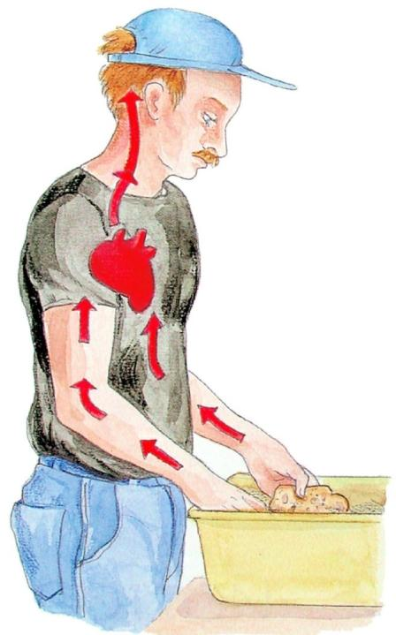
Kemiska ämnen kan bl a vara
Allergiframkallande och kan orsaka:
kan försämra:
reaktionstid
omdöme
torka ut huden
irritera ögonen
trötthet
huvudvärk
illamående
berusningskänsla
Notes:
Det här är två typer av kemiska risker som du som lackerare och målare vanligen utsätts för i forma av härdplastkomponenter och lösningsmedel. I denna kurs har vi valt att fokusera på detta.
I arbetslivet kan man utsättas för många typer av kemiska ämnen med andra risker tex förgiftning.

Slide 8
Vad är kemiska risker?
Skilj på fara och risk
Hur allvarlig den risk är som en farlig kemikalie medför kan beskrivas genom att bedöma förhållandet mellan faran och exponeringen
Notes:
Vi kan alltså hantera en farlig kemikalie om vi skyddar oss och minimerar risken.
Självklart ska vi alltid använda oss av substitionsprincipen och inte använda en onödigt farlig kemikalie om den inte behövs.

Slide 9
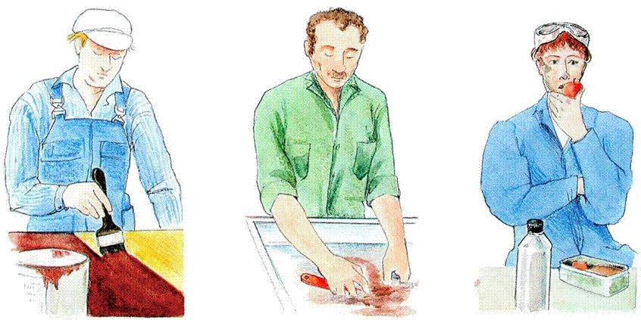

Fyra upptagningsvägar
Inandning
Hud
Förtäring (även
rökning/snusning
Ögon

Slide 10
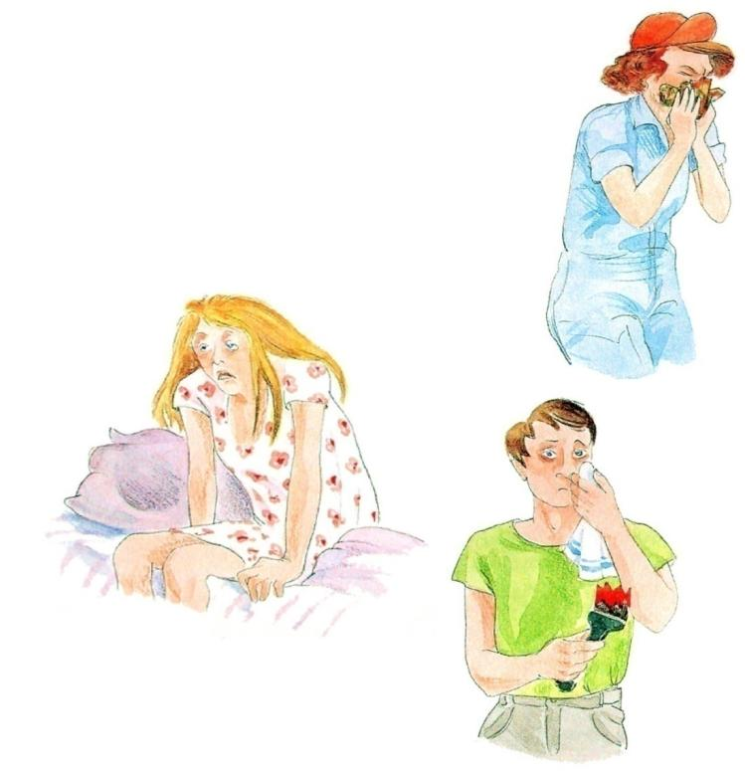
Hur vi kan påverkas
Överkänslighets-sjukdomar
Hösnuva
Astma
Rinnande ögon
Notes:
Kemikalier kan vara direkt dödliga till ofarliga i normala mängder.
I samband med målning så är de främsta kemiska riskerna hantering av lösningsmedel och allergiframkallande ämnen.
Även risken för exponering av damm kan vara stor.

Slide 11
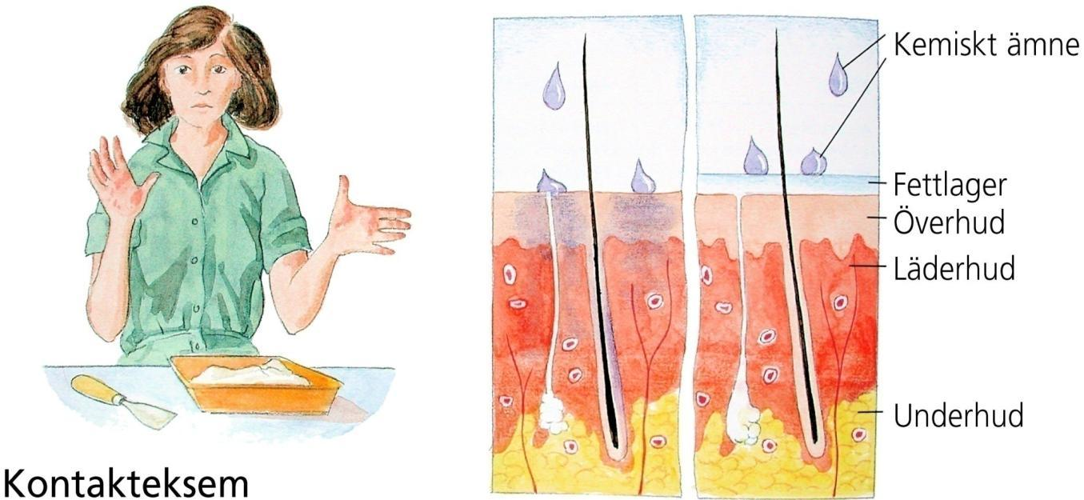
Hur vi påverkas – på huden
Kemiska ämnen kan skada hudens fettskikt
Notes:
Handskar har sina begränsningar. Det är viktigt att få till ett arbetssätt och en medvetenhet om att man inte ska kladda och om man får härdplastkomponent på handskar eller kläder så ska man byta. Komponent på huden ska tvättas bort så snart som möjligt.

Slide 12
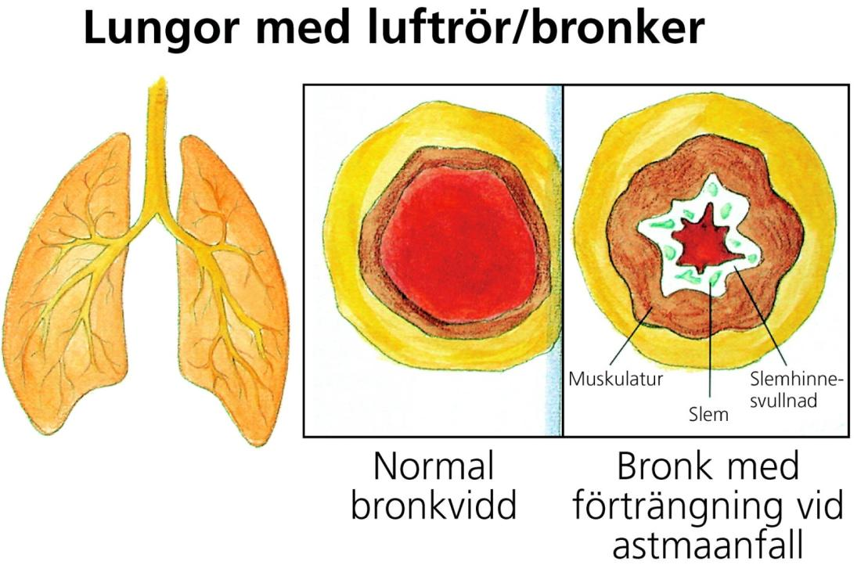
Hur vi påverkas i

Slide 13
Tecken på utveckling av överkänslighet
Första tecknet att man reagerar vid exponering via inandning eller kontaminering av hud.
Allergiska symptom uppstår vid förnyad kontakt
Överkänslighet som triggas vid mycket små nivåer.
Notes:
Ta alla tecken på allvar!

Slide 14
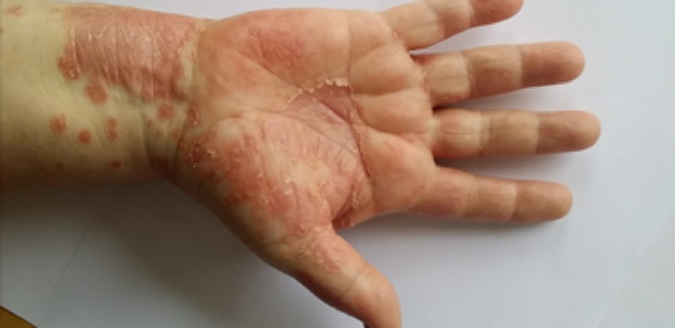
Allergi
Även om du inte fått allergi efter 20 år så kan du få det imorgon
Vid kontaktallergi är det ofta händer underarmar som drabbas
Tyg skyddar inte, det ser till att exponeringen fortgår
Bildkälla: Arbetsmiljöverket
Notes:
Illustrerar hur allergi fungerar.
Man byter alltid från arbetskläder när man går hem. Arbetskläder som används vid härdplastarbete ska inte tvättas med andra kläder. I första hand ska man använda overaller av engångsmaterial.

Slide 15
Information om produkternas kemiska egenskaper
Notes:
Varifrån får vi informationen?
Hur vet vi om det finns en risk att arbeta med produkten?
Leverantörerna måste märka sina produkter på förpackningen och skicka med säkerhetsdatablad om produkten är märkningspliktig.

Slide 16
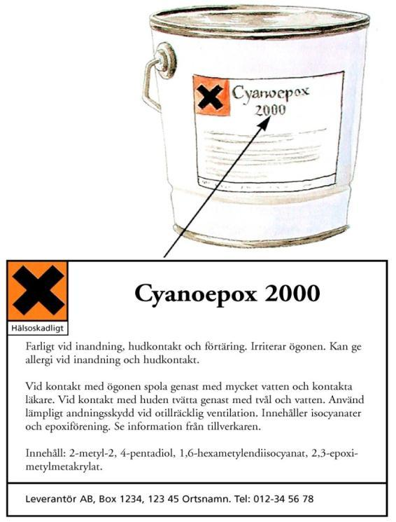


Krav på märkning
1. handelsnamn
2. de ingående ämnenas kemiska namn
3. faropiktogram med signalord
4. faroangivelser
5. skyddsangivelser
6. namn, adress och telefonnummer
till tillverkare, importör o/e distributör
Notes:
Leverantören är styrd av regler för hur märkningen på förpackningen ska se ut. Bilden visar vilka krav som ställs på märkningen.
Visa gärna hur märkningen ser ut på era egna produkter!

Slide 17





Faropiktogram
CLP (klassificering, märkning och förpackning av kemiska produkter)
GHS01
Exploderande bomb
GHS02
Flamma
GHS03
Flamma över cirkel
GHS04
Gasbehållare
GHS05
Frätande
!
GHS06
Dödskalle med
korsande ben
GHS07
Utropstecken
GHS08
Hälsofara
GHS09
Miljöfarligt
Notes:
Dessa faropiktogram används vid märkningen av produkten.
Om produkten inte är klassad enligt CLP så finns således inget faropiktogram.

Slide 18
Exempel på faroangivelser som kan gälla härdplast
 | H225 Mycket brandfarlig vätska och ånga
 | H314 Orsakar allvarliga frätskador på hud och ögon
 | H334 Kan orsaka allergi- eller astmasymtom eller andningssvårigheter vid inandning
 | H411 Giftigt för vattenlevande organismer med långtidseffekter
Notes:
Dessa faropiktogram är vanliga på härdplastkomponenter.
Vi hanterar farliga kemikalier i vardagen tex bensin som har fyra faropiktogram (flamma, utropstecken, hälsofara och miljöfarligt)

Slide 19
Vad står det på etiketten?
Cyanoepox 2000
Varning. Farligt vid inandning, hudkontakt och förtäring. Irriterar ögonen. Kan orsaka allergisk hudreaktion.
Vid kontakt med ögonen spola genast med mycket vatten och kontakta läkare. Vid kontakt med huden tvätta genast med tvål och vatten. Använd lämpligt andningsskydd vid otillräcklig ventilation.
Innehåller isocyanater och epoxiförening.
Se information från tillverkaren.
Innehåll: 2-metyl-2, 4-pentadiol, 1,6-hexametylendiisocyanat, 2,3-epoximetylmetakrylat.
Leverantör AB, Box 1234, 123 45 Ortsnamn. Tel: 012-34 56 78
Notes:
Från och med februari 2022 ska produkter innehållande mer än 0,1 % isocyanater vara märkta med frasen
” Från och med den 24 augusti 2023 krävs lämplig utbildning före industriellt eller yrkesmässigt bruk”

Slide 20
Här kan du lägga in en egen etikett

Slide 21
Säkerhetsdatablad
16 lagstadgade punkter
Här ska stå:
  Personligt skydd som ska användas (punkt 8)
  Hygieniska gränsvärden (punkt 8)
  Vad man ska göra vid spill eller olyckor (punkt 6)
  Mer om produktens innehåll (punkt 3)
Ska finnas tillgängliga på plats!
Leverantören kan ge på papper eller elektroniskt.
Notes:
Tips till utbildare: Visa ett av era säkerhetsdatablad!
Ett säkerhetsdatablad är ett nyckeldokument för en säker hantering av farliga kemikalier. Här kan du hitta både hur man skyddar den som jobbar med produkten samt den yttre miljön.

Slide 22
Säkerhetsdatablad informerar:
1. Namn på produkt och tillverkare
2. Farliga egenskaper
3. Sammansättning
4. Första hjälpen
5. Åtgärder vid brand
6. Åtgärder vid spill
7. Hantering och lagring
8. Personligt skydd
9. Fysikalisk-kemiska egenskaper
10. Stabilitet och reaktivitet
11. Toxikologisk information
12. Ekologisk information
13. Avfallshantering
14. Transportinformation
15. Gällande föreskrifter
16. Annan information

Slide 23
Säkerhetsdatablad informerar:
  Är det något som du inte förstår? Fråga!
  Du är själv ditt bästa skyddsombud
Notes:
Uppmana användarna att utnyttja leverantörerna till att ställa frågor de har ofta stor kunskap om sina produkter.

Slide 24
Här kan du lägga in ett eget säkerhetsdatablad
Notes:
Här är det bra om ni går igenom vilken skyddsutrustning som ni rekommenderar i säkerhetsdatabladet för olika produkttyper.

Slide 25
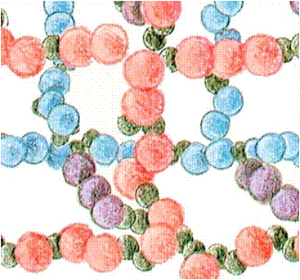
Vad är härdplast?
Plast som består av en eller flera komponenter som stelnar, eller härdar till ett fast material.
Härdplast smälter inte vid upphettning, den blir gas.
Notes:
Härdplast har mycket goda tekniska egenskaper och används flitigt i samhället, du kan tom ha dem i kroppen (ex lagning av tänder).
Härdplasten i sig är ofarlig men det är härdplastkomponenterna som är allergiframkallande.
Härdningen startar genom kontakt med en annan komponent (man blandar A och B-komponent eller bas och härdare).
Det finns även trekomponenta produkter och produkter som härdar med tex UV-ljus.

Slide 26
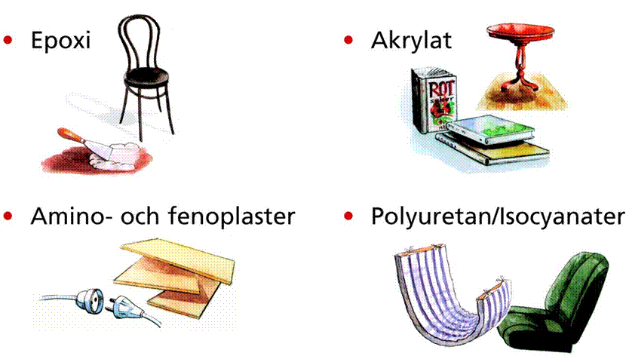
Vilka är de vanligaste härdplasterna?
Notes:
Här ser vi exempel på härdplaster. Kan ni ge fler exempel på användningsområden för härdplaster?

Slide 27
Härdplastkomponenterna
Allergiframkallande
Krav på utbildning
  För att hantera produkten säkert för sig själv och för andra.
Läkarkontroll
Notes:
I Sverige har vi en tradition av att utbilda i hantering av härdplaster.
Anledningen till detta är att man tidigare har sett yrkesrelaterad allergi i samband med hantering av härdplaster. Framförallt när nya yrkesgrupper börjar använda härdplaster tex billackerare, tandläkare och nageltekniker.

Slide 28


Svenska Utbildningskrav
Vid exponering för kemiska produkter som är märkta med H317 eller H334 på grund av innehåll av:
Akrylater
Epoxiplastkomponenter
Formaldehydhartser
Organiska syraanhydrider
Diisocyanter som inte omfattas
av utbildningskravet
i REACH
Fara
H334: Kan orsaka allergi- eller astmasymtom eller andningssvårigheter vid inandning.
Varning
H317: Kan orsaka allergisk hudreaktion.
Notes:
Arbetsmiljöverket kom med ett tillägg till kemiska arbetsmiljörisker som heter AFS 2022:1 som är ett tillägg till Kemiska Arbetsmiljörisker 2011:19

Slide 29
Svenska Utbildningskrav
Vid exponering för nedanstående om arbetet pågår mer än 30 minuterper vecka:
Etyl-2-cyanoakrylat
Metyl-2-cyanoakrylat
Isocyanater som frisläpps vid termisk nedbrytning
Formaldehyd som frisätts under processer
Notes:
Diisocyanater som omfattas av utbildningskraven i Reachförordningen är diisocyanater med följande struktur O=C=N-R=N=C=O, där R är en alifatisk eller aromatisk kolväteenhet av ospecificerad längd. Om R innehåller till exempel uretan eller ureabindningar så omfattas dessa ämnen inte av utbildningskravet i Reach-förordningen.
Det innebär att prepolymeriserade och oligomera diisocyanater är exempel på diisocyanater som omfattas av utbildningskravet i föreskriften men som inte omfattas av utbildningskraven i Reach-förordningen

Slide 30
Utbildningskrav
Utbildningen ska innehålla information om de risker som arbetet innebär och vilka skyddsåtgärder som kan behövas för att arbetet ska kunna ske på ett säkert sätt.
Utbildningen ska kunna styrkas genom ett högst fem år gammalt utbildningsintyg.
Arbetsgivare som låter någon arbeta utan att ha genomgått utbildning ska betala en sanktionsavgift om 10 000 kr/arbetstagare som saknar utbildningsintyg.
Notes:
Den arbetsgivare som inte kan uppvisa giltigt utbildningsintyg (får inte vara äldre än 5 år) för de arbetstagare som leder eller sysselsätts i arbete med de kemiska produkter och processer som omfattas, se ovan, ska betala sanktionsavgift på 10 000 kr per arbetstagare.
Utbildningsintygen kan förvaras på olika sätt, i pappersform eller vara elektroniskt tillgängliga. Det ska framgå vilka som genomgått utbildning, datum för utbildningens genomförande och vad utbildningen innehöll. De som tidigare har genomgått utbildning behöver genomgå en ny utbildning som uppdaterar kunskaperna, om det är mer än fem år sedan utbildningstillfället. Utbildningsintyg ska kunna visas upp vid en inspektion annars kan det leda till sanktionsavgift

Slide 31
Vem reglerar vad?
Svenska Arbetsmiljöverket
Epoxi
Akrylater
Fenoplaster
Läkarkontroller
Kemikalieinspektionen
Etiketter
Säkerhetsdatablad
EU
Diisocyanat-utbildning
Många olika kemikalielagar
Notes:
Arbetsmiljöverket reglerar alla arbetsmiljöregler på härdplaster där inte EU ställer krav.
EU har en tung kemikalielagstiftning som heter REACH. De kommer också många nya regler i samband med Grön given (Green deal). Från REACH-lagstiftningen kommer krav på att man har utbildning om man jobbar med isocynater.
Kemikalieinspektionen (KEMI) formar svenska regler utifrån Eus regler och Svensk lagstiftning.

Slide 32
EU-krav på utbildning för arbete med diisocyanater
EU inför krav på utbildning vid arbete med produkter som innehåller >0,1% fri diisocyanat. Kravet gäller fom 23:e augusti 2023.
Högre krav vid sprutning och >45grader celsius
Märkningskrav ”Från och med 24 februari 2023 krävs lämplig utbildning före industriellt eller yrkesmässig bruk.”
3 nivåer av utbildning
  Grundnivå alla användare
  Mellannivå: öppen hantering, skärning, rengöring och avfall
  Avancerad utbildning: heta beredningar och sprutning.
Utbildningen ska förnyas vart femte år.
Denna utbildning omfattar både svenska- och EU-krav.
Notes:
DVS innehåller tex härdaren innan sammanblandning med basen över 0,1 procent diisocyanter så omfattas du av utbildningskravet.
Denna utbildning omfattar alla tre kraven

Slide 33
Hur vet du om produkten innehåller diisocyanter?
Kemiskt namn
  MDI Metylen Difenyl Diisocyanat
  TDI Toluene Diisocyanat
  HDI- Hexametylen Diisocyanat
  IPDI – Isoforon Diisocyanat
Varningsfras
  ”EUH 204 Innehåller Isocyanater”
Säkerhetsdatablad avsnitt 15.
Notes:
Om produkten omfattas av det utökade utbildningskravet så ska det stå på etiketten om produkten är tillverkad efter februari 2022. Utbildningskravet i REACH gäller från 23 augusti 2023.

Slide 34
Kan man använda lukt som indikation på fara?
Nej
Gränsvärdet för isocyanater är långt under vad vi känner lukten för
Notes:
Människan har ett sofistikerat luktsinne men det är otillräckligt i fallet med isocyanater men också i många andra fall i yrkeslivet.

Slide 35
Diisocyanaternas kemi
Diisocyanater reagerar med
Polyoler vilket ger Polyuretaner
Aminer vilket ger Polyurea
Vatten vilket ger CO2och aminer
Notes:
Diisocyanaterna är reaktiva kemikalier.
De ingående komponenterna har en inneboende risk till skillnad från uthärdad polyuretan.

Slide 36
Diisocyanaternas kemi
CO2 bildning om produkten kontamineras med vatten
Om detta ske i en sluten container så kommer den att bukta och i värsta fall explodera.
Man måste ha en handlingsplan ifall detta inträffar.
Notes:
Fyll aldrig slutna containrar med mer än 70%

Slide 37
Risk för exponering av diisocyanater
Flyktigheten hos ämnet
Mängden och koncentrationen
Hur de används dvs hälla, rulla eller sprutmåla.
Notes:
När föreligger det risk för exponering?
Vilka faktorer påverkar exponeringspotentialen?

Slide 38
Risk för exponering av diisocyanater
Hög temperatur
  Ju högre temperaturen är desto större risk för exponering,
Vid sprutmålning
  Bildas aerosoler med höga koncentrationer i luften
Sprutmålning vid hög temperatur är alltså ett högriskförfarande.
Notes:
När föreligger det risk för exponering?
Upphettning av produkten gör att isocanaterna blir mer flyktiga
Upphettning och sprutmålning av isocyanater är en högrisk hantering.
När det är aerosoler från sprutmålning så kan det bli väldigt höga koncentrationer i luften.

Slide 39
Risk för exponering av diisocyanater
Risk för exponering av vid blandningstillfället (härdare och bas)
Tex vid härdning av polyuretanskum och man skär i ytan så finns risk att det sticker iväg oreagerad diispcyanater.
Upphettning av härdplast iform av polyuretan och polyurea.
Notes:
När föreligger det risk för exponering?
Tänk på risken vid slipning och kapning.
När det är aerosoler från sprutmålning så kan det bli väldigt höga koncentrationer i luften.

Slide 40
Sprutmålning diisocyanater
Varför är det en hög risk sammankopplat med sprutmålning av Polyuretaner/Polyurea?
Aerosoler och droppar tas lätt upp av människan.
Finns stor risk att det är oreagerade diisocyanater i en sprutdimma
Mycket färg kan passera på kort tid.
Alla i närheten utsätts också för en risk.
Notes:
När det är aerosoler från sprutmålning så kan det bli väldigt höga koncentrationer i luften.
Tänk alltid på riktningen när du sprutmålar. Genom att planera arbetet så att du blir minimalt exponerad.

Slide 41
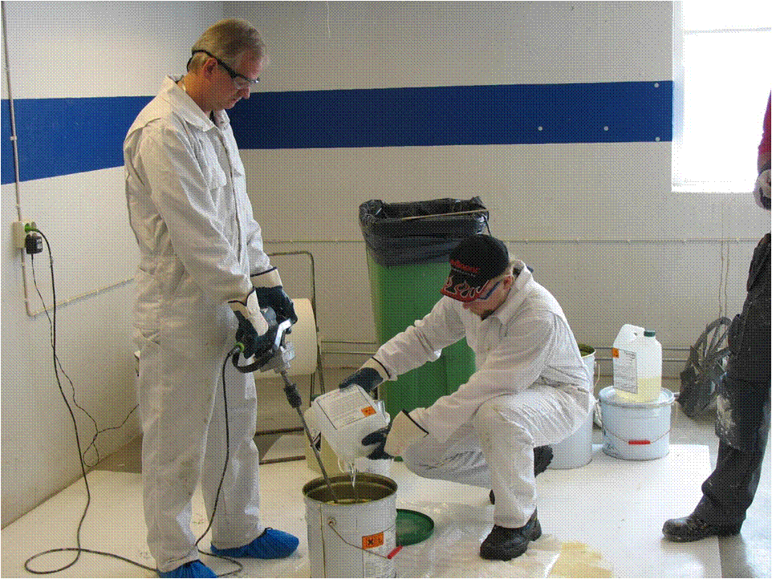
Lagstiftning finns på många områden
Regler om hantering och skyddsutrustning
Hantering av avfall och farligt avfall
Transport av farligt gods
Regler om brandfarliga och explosiva varor
Klassificering och märkning av kemiska produkter

Slide 42
Dokumentation av riskbedömning
Var hanteras produkten?
Vilka skyddsåtgärder
Skyddsutrustning
Hantering och funktion av utrustning ska kontrolleras
Notes:
Det finns mallar för hur man gör en riskbedömning tex hos Prevent och Arbetsmiljöverket.
Riskbedömningen ska vara skriftlig och finnas dokumenterad.

Slide 43
Skyltning och information
Avspärrning och skyltning ska alltid göras vid läggning av härdplastgolv.
Det är arbetsgivarens skyldighet att läggare känner till riskerna
Skyltarnas utformning styrs av AFS 2020:1
Nedladdningsbara varningsskyltar finns på Arbetsmiljöverkets hemsida.
Notes:
Skyltar som anger att öppen hantering av sådana farliga kemiska produkter som avses i 37 a § pågår ,ska sättas upp i anslutning till arbetsplatsen. De ska anslås på dörrar till lokalen eller utrymmet för att upplysa andra arbetstagare än de som hanterar de kemiska produkterna. Om riskbedömningen visat att arbetet inte innebär någon risk för exponering av andra arbetstagare kan skylten utelämnas .
Arbetsgivaren ska se till att de som leder eller sysselsätts med arbete som avses i 37 a § har kunskap om hur arbetet ska ske på ett säkert sätt. Arbetsledare och arbetstagare ska åtminstone ha fått information om riskerna vid hanteringen och de åtgärder som ska vidtas enligt riskbedömningen i 37b .§ (AFS 2014:43)

Slide 44
AFS 2014:43 Kemiska arbetsmiljörisker
Särskilda krav för härdplastprodukter
Särskilda krav för isocyanater
  Dokumentation av riskbedömning
  Skyltning
  Information
  Utbildning med intyg (giltigt 5 år)
  Läkarundersökning
Notes:
Sammanfattning av det som tidigare sagts

Slide 45
Läkarundersökning
Arbetsgivaren ska erbjuda läkarundersökning till de arbetstagare som arbetar med
  Epoxiplastkomponenter
  Formaldehydhartser
  Metakrylater som är märkta med H 317 eller H 334
  Akrylater som är märkta med H 317 eller H 334
Notes:
Arbetsgivare bör skaffa bevis för att de erbjudit en person som tackat nej.
Kemiska arbetsmijörisker 2011:19,

Slide 46
Tjänstbarhetsbedömning för luftvägssensibiliserande ämnen
Diisocyanater
Organiska syraanhydrider
Arbete mer än 30 min/vecka med etyl-2-cyanoakrylat eller metyl-2-cyanoakrylat (exempel superlim vid dragprov)
Termisk nedbrytning som innebär exponering för isocyanater
Notes:
Läkaren ska ha speciell utbildning för att kunna göra detta.

Slide 47
Periodisk läkarundersökning med tjänstbarhetsbedömning
Om man har nya tecken på arbetsrelaterad luftvägssjukdom, hudsjukdom eller allergi, ska man göra en ny läkarundersökning.
Saknas tjänstbarhetsintyg, utdöms en sanktionsavgift på mellan 15 000 och 150 000 SEK. Avgiftens storlek bestäms av antalet anställda hos arbetsgivaren

Slide 48
Periodisk läkarundersökning med tjänstbarhetsbedömning
Läkarundersökning ska genomföras innan arbetet påbörjas och göras om vartannat år.
Läkarundersökning
med tjänstbarhets-bedömning
Börja jobba
Ny läkar-undersökning
med tjänstbarhets-bedömning
Ny läkar-undersökning
med tjänstbarhets-bedömning
3-6 månader
24 månader
24 månader
Notes:
Observera att ensamföretagare omfattas av regler om medicinska kontroller, enligt AFS 2019:3, om de arbetar med
Allergiframkallande kemiska produkter
Fibrosframkallande damm
Metaller

Slide 49
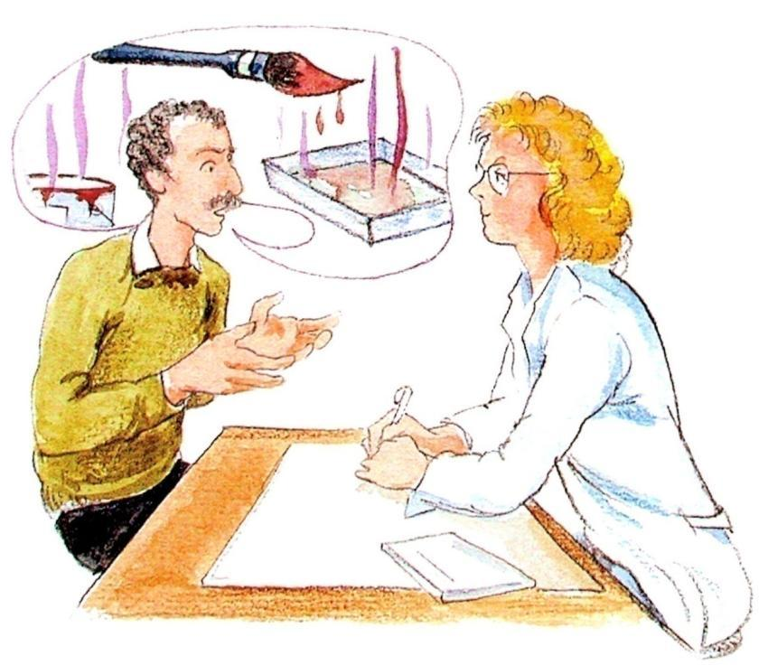
Läkarundersökning
Ska bestå av tre delar:
Arbets- och sjukdomshistoria - så kallad anamnes

Slide 50
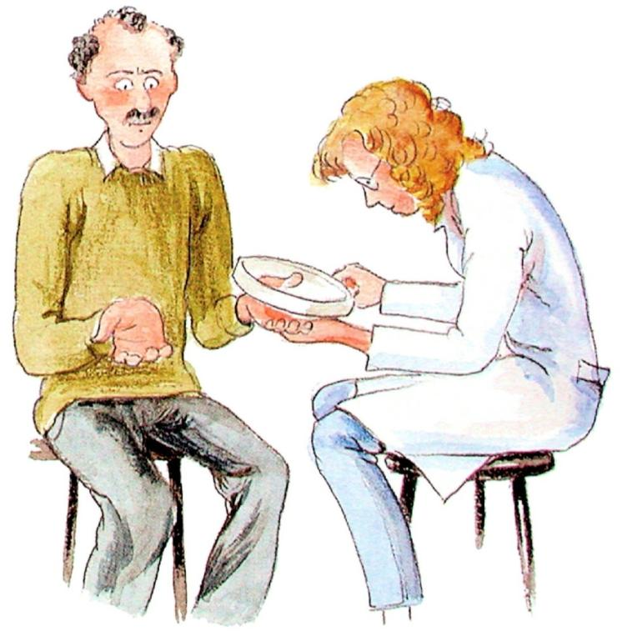
Läkarundersökning
Hud
undersökning

Slide 51
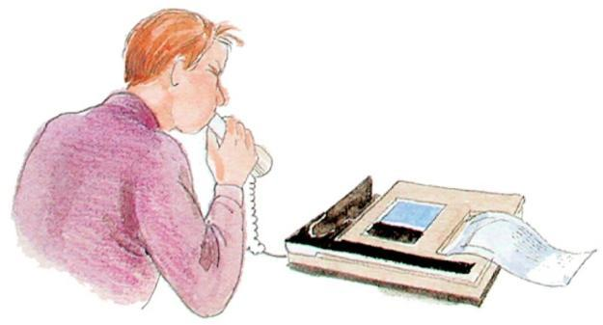
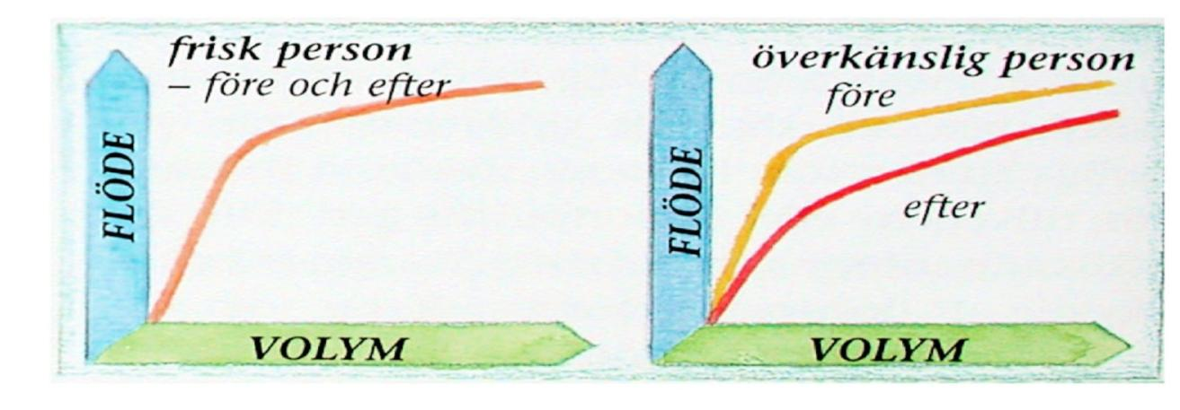
Läkarundersökning
Spirometri

Slide 52
Hur ska man arbeta säkert?

Slide 53
Beteendebaserad säkerhetskultur
Vilken säkerhetskultur har ni på företaget?
Känne­tecknande för en god säkerhets­kultur på arbets­platsen är att ledningen prioriterar och hanterar säkerhets­frågor på alla nivåer i verksamheten och att de är en del av ”kulturen”.
Notes:
Säkerhetskultur är de gemensamma attityder, värderingar och uppfattningar som chefer och anställda har om förhålandet till säkerhet och arbetsmiljö.
Varför är det viktigt att ledningen är en del av säkerhetskulturen?
Diskutera tex i mindre grupper hur säkerhetskulturen ser ut på företaget.

Slide 54
Säker arbetsplats?
Teknik och fysisk arbetsmiljö,
Hänsyn är tagen till det mänskliga beteendet.
Organisation och ledning
Notes:
För att skapa en hälsosam och säker arbets­plats gäller det att tekniken och den fysiska arbets­miljön är utformad och anpassad efter användarna,
Man måste också ha beaktat det mänskliga beteendet när man lägger upp rutiner och arbetssätt.
Arbets­miljön påverkas naturligtvis även av hur man organiserar och leder verksam­heten. Arbets­ledningen har därför en stor och viktig roll när det gäller att föra ut och förankra säkerhets­tänkandet till sina med­arbetare.
En bonus är dessutom att en verksamhet som är hälso­sam och säker även är en effektiv verksamhet.

Slide 55
Beteendebaserad säkerhetskultur
Känn till risken
Arbeta i en säker omgivning
Skydda dig själv och andra
Notes:
Beteendebaserad säkerhet är en metodik som går ut på att identifiera och förstärka säkra beteenden.

Slide 56
Varför gör vi som vi gör?
Spara tid
Vi känner oss säkra på utförandet
Kulturen styr
Vi är konsekvensstyrda
Notes:
Kan gruppen komma på fler anledningar till att man tar risker i en arbetssituation.
Vad innebär att vi är konsekvensstyrda? Se nästa bild.

Slide 57
Vad styr beteendet
Postiv förstärkning
  Du trycker på lampknappen och den tänds
  Beteendena ger ett plus och de förstärks
Negativ förstärkning
  Du betalar räkningarna för att slippa påminnelsavgift
  Beteenden som följs av upplevda minus minskar eller upphör
Notes:
Vi blir positivt och negativt förstärkta hela dagarna.

Slide 58
Hur kan vi förändra beteenden?
Det vanliga är att vi försöker tjata oss till rätt beteende
Vi ser över rutinbeskrivningar
Försöker öra bättre skyltar
  Detta är sällanframgångsrikt
Notes:
Vanligtvis använder vi 80 % av tiden aktiverande strategier och instruktioner när vi vill leda andra. Resterande 20 % läggs på att förstärka och ge feedback på goda beteenden

Slide 59
Effektfulla konsekvenser
Nära i tiden
Alltid
Positiva och viktiga för individen
Notes:
Tänk på att som ledare är feedback ett av dina viktigaste verktyg.
STÄRK POSITIVA SÄKERHETSBETEENDEN OCH SKAPA EN SÄKERHETSKULTUR!

Slide 60
Beteendebaserad Säkerhet
Mer än 80% av olyckorna kan undvikas genom ett säkert beteende
Följ säkerhetsinstruktionerna
Rent i arbetsområdet
Arbeta i ett välventilerat utrymme
Använd personlig skyddsutrustning
Rapportera incidenter
Förbjudet att äta, dricka i närheten av kemikalier
Stäng förpackningar med isocyanater ordentligt för att undvika att vatten kommer in i förpackningen.
Notes:
Genom att alltid följa ovanstående punkter så kan de flesta om inte alla olyckor undvikas.
Här kan det vara lämpligt med grupparbeten i mindre grupper för att diskutera hur det ser ut på den aktuella arbetsplatsen.

Slide 61
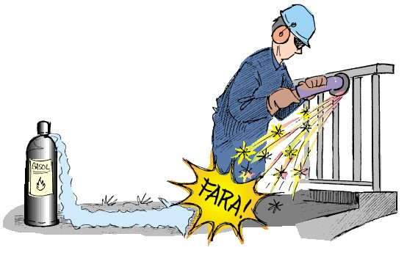
Förebygg skada och olycksrisk
Tänk efter före!
Gör en riskbedömning av arbetsplatsen
Notes:
Mer än 80% av arbetsolyckor orsakas av mänskliga faktorn.
Tänk på att både skydda den som arbetar med produkterna men också andra på arbetsplatsen.
Glöm inte att skydda övrig personal och tredje man. Vid en produktionsanläggning är det viktigt att all personal är informerad tex städpersonal.
Diskutera vilka personer som kan komma i kontakt med det ohärdade materialet.

Slide 62
Arbetsplatsens utformning
Spärra av området från obehörig personal.
Sätt upp varningsskylt.
Blandningsplatsen ska vara i nära anslutning till platsen där produkten ska användas.
Förhindra stänk och se till att spill kan omhändertas enkelt.
Golvet ska täckas med plastfolie som kan bytas ut vid spill.
Näddusch och ögondusch ska finnas i närheten
Ordna god ventilation.
Sprutboxar ska förses med undertryck
Papperskorgar ska vara märkta och försedda med ventilation.
Saneringsmaterial, absorbent, ska finnas tillgängligt på arbetsplatsen.
Notes:
Här är det lämpligt att ni stannar upp och diskuterar hur utformningen av arbetsplatsen ska vara.
Listan är en exempellista.
Det är också viktigt att städpersonal får utbildning och information.

Slide 63
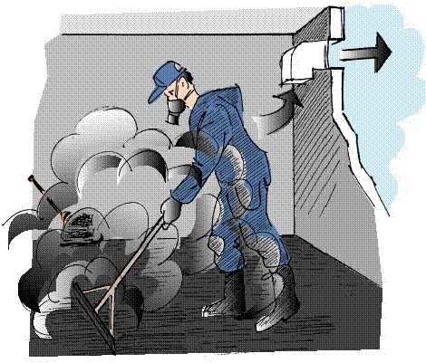
Förebygg luftvägsskador
Ventilation behövs för att produkterna ska härda och för att skydda dig och andra.
Kan du forcera ventilationen så gör det!
Är det ett litet utrymme så behöver du fläkt.
Använd alltid andningsskydd vid sprutmålning eller där ventilationen är dålig.
Notes:
Ventilation behövs för härdning och för att skydda dig och andra för exponering.
Kan du forcera ventilationen så gör det!
Är det ett litet utrymme så behöver du fläkt. För vissa vattenburna produkter så kan det bli problem med härdning även för stora lokaler.
Vattenburet behöver ventilation för att härda
BILDEN: Använd bilden som diskussionsunderlag. Kunde läggaren placerat sig annorlunda i förhållande till ventilationen. Sopning ska undvikas för det sprids damm i luften.
Hur ventilationen ska vara utformad är arbetsgivarens ansvar likaså att mätningar av luftkvaliteten görs.

Slide 64
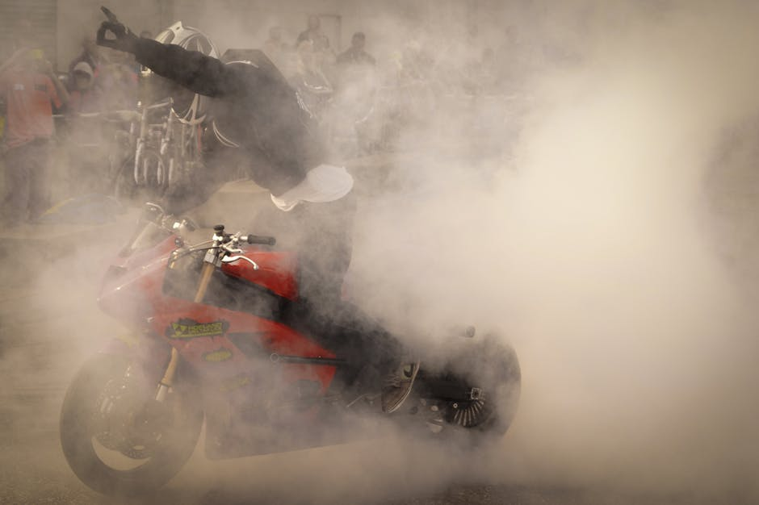
Hygieniska gränsvärden
Nivågränsvärde (NGV) = 8h genomsnitt
Korttidsgränsvärde (KGV) = 15 min period
(för diisocyanater gäller 5 min)

Slide 65
Hygieniska gränsvärden - exempel
Isocyanaten HDI har:
  Under en 8 timmars arbetsdag får det max ligga på 0,02 mg/m³
  Under en 5 min period får det ligga på 0,03 mg/m³
Metylmetakrylat
  Under en 8 timmars arbetsdag får det max ligga på 200 mg/m³
  Under en 15 min period får det ligga på 400 mg/m³
Respirabelt kvarts
  Under en 8 timmars arbetsdag får det max ligga på 0,1 mg/m³
Notes:
HDI= Hexametylendiisocyanat

Slide 66
Hygieniska gränsvärden - mätningar
Arbetsgivaren är ansvarig
Ska göras om det finns misstanke om att gränsvärden överskrids
Ska utföras av någon kunnig ex. yrkeshygieniker, arbetsmiljöingenjör

Slide 67
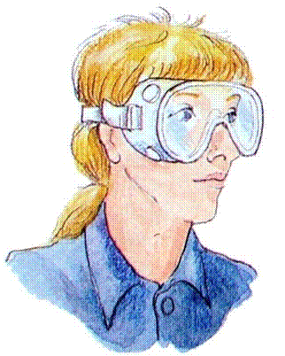
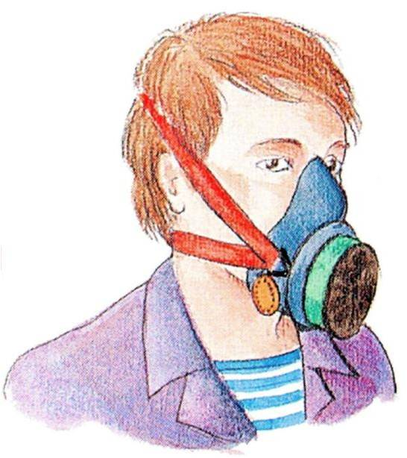
Personligt skydd
Varje arbetstagare ska muntligt och skriftligt informeras om:
när personlig skyddsutrustning ska användas
hur den ska användas i olika situationer
på vilket sätt den ska skötas
Notes:
Enligt Arbetsmiljöverkets föreskrifter är arbetstagare skyldiga att följa givna instruktioner vid användning av den personliga skyddsutrustningen.

Slide 68
Om andningsskydd
Alla ska ha personlig utprovat andningsskydd
Andningsskyddet ska provas före användning
Friskluftsmask om man t ex sprutmålar.
Kontrollera att masken är tät och byt filter i god tid
Ta inte av masken för tidigt (damm/spraydimma i luften)!
Förvara filtermasken i tillsluten förpackning (skydda mot lösningsmedelsexponering)
Titta i säkerhetsdatabladet punkt 8
www.andningsskydd.nu
Notes:
www.andningsskydd.nu – välj ut några filmer som känns relevanta!
Om man har skäggväxt är det lämpligt att använda visir och huva eftersom hel- och halvmask inte tätar ordentligt.

Slide 69
Friskluftsmask
Oftast det bästa valet vid arbete med isocyanater
Kontrollera luftfiltret regelbundet
Kontrollera var luftintaget sitter så luften inte blir kontaminerad
  Vid luftintaget får inte lösningsmedel eller brandfarliga varor förvaras.
  Inga motorer får vara på vid luftintaget

Slide 70
Om andningsskydd-filtermask
Alla ska ha personlig utprovat filtermask
Skägg diskvalificerar dig till filtermask
Kontrollera att masken är tät och oskadad innan och efter arbete
Byt filter i god tid
Ta inte av masken för tidigt (damm/spraydimma i luften)!
Förvara filtermasken i tillsluten förpackning (skydda mot lösningsmedelsexponering)
Notes:
Om man har ansiktsbehåring är det lämpligt att använda visir och huva eftersom hel- och halvmask inte tätar ordentligt.
Har du glasögon kan du behöva speciell ansiktsmask.

Slide 71
Om andningsskydd-val av filter
Kontrollera med din leverantör av produkten vilket andningsskydd som krävs.
Skriv öppningsdatumet på filtret och byt efter femton dagar
Kontrollera utgångsdatumet innan användning
Se vad som rekommenderas i säkerhetsdatabladet.
Notes:
Tips till utbildare: Ändra till det ni rekommenderar för era produkter.

Slide 72
Andningsskydd
Se till att ha rutiner för hur andningsskydden ska hanteras.
Se vad som rekommenderas i säkerhetsdatabladet.
Kontrollera med din leverantör av skyddsutrustning vad som gäller.
Utifrån riskbedömningen får du informtaionen.
Notes:
Hur utformarmar man en säker arbetsplats
Exempel på olika utsugsanordningar
Testa de hygieniska gränsvärdena

Slide 73
Om ögonskydd
Använd skyddsglasögon eller visir om det finns risk för stänk
Anänd inte kontaktlinser vid arbete med kemikalier

Slide 74
Om skydd av huden
Skyddshandskar och heltäckande kläder ska användas för att undvika kontakt med huden.
Nedstänkta kläder ska bytas till rena om det
finns risk för hudkontakt
Får du ohärdad produkt på huden, torka bort direkt och tvätta sedan huden noga med tvål och vatten. Använd inte lösningsmedel för att rengöra huden.
Notes:
Tips till utbildare: Här kan du visa hur man tar av sig skyddshandskar och/eller låta eleverna prova.

Slide 75
Val av skyddshandskar
Sektion 8 i säkerhetsdatabladet.
För isocyanater ska Nitril eller Neopren handskar användas.
Får du ohärdad produkt på huden, torka bort direkt och tvätta sedan huden noga med tvål och vatten. Använd inte lösningsmedel för att rengöra huden.
Notes:
Tips till utbildaren: Här kan du visa hur man tar av sig skyddshandskar och/eller låta eleverna prova.

Slide 76
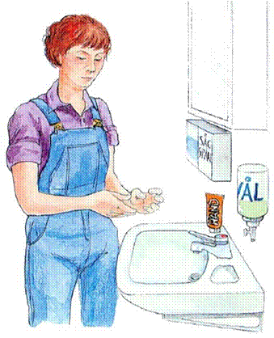
Om skydd av huden
Tvätta händer
före:
måltid
toalettbesök
rökning
snusning
Insmörjning av
hudkräm före och efter arbetet:
händerna
underarmarna
på övriga utsatta
hud partier
Notes:
Använd hudkräm! En hud i bra skick är mer motståndskraftig mot kemisk påverkan och eventuellt stänk blir lättare att tvätta bort!

Slide 77
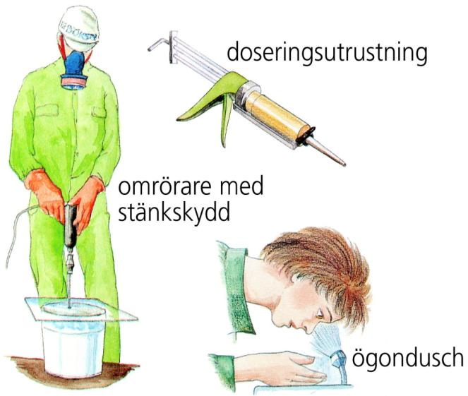
Exempel på utrustning
brandsläckare (krav vid brandfarlig vara)
personlig skyddsutrustning
lämpliga blandningskärl
doseringsutrustning
tippkärra
ögonspolning
tvättmöjligheter
Notes:
Tänk på att det finns andra allergiframkallande produkter än de som är härdplast.

Slide 78
Hantering av avfall – ohärdad produkt
Ohärdad produkt klassas som ”farligt avfall”.
Behållare ska ha lock och vara märkta med ”Farligt avfall” och vad det innehåller och hur man skyddar sig.
  Behållaren ska placeras så att den avger så lite föroreningar som möjligt till omgivningen.
Kontakta en avfallshanterare som har tillstånd att transportera och omhänderta farligt avfall.
Uthärdad produkt är inte farligt avfall!
Notes:
Burken ska vara märkt med en avfallskod som heter EWC. EWC koden beskriver hur avfallet ska hanteras.

Slide 79


Vid stänk i ögonen
Se till att du får hjälp
Ha alltid ögonsköljflaska tillhands
Skölj åtminstone 15 minuter och uppsök genast läkare
  Vid tveksamhet fortsätt att skölja
Skydda ögat som inte blivit kontaminerat
Notes:
På en stationär arbetsplats är det alltid en permanent ögondusch och nöddusch som gäller?

Slide 80


Vid kontaminering av hud
Om du ohärdad produkt på huden, torka bort direkt och tvätta sedan huden noga med tvål och vatten. Använd inte lösningsmedel för att rengöra huden.
Dra ej kontaminerade kläder över huvudet. Klipp hellre upp dem.

Slide 81
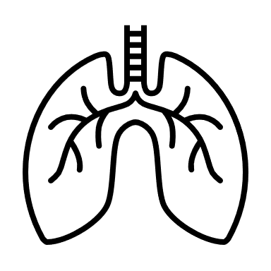
Vid inandning
Flytta personen till frisk luft
Se till att han eller hon vilar i en ställning som underlättar andningen
Om symptom kvarstår så sök läkarvård

Slide 82
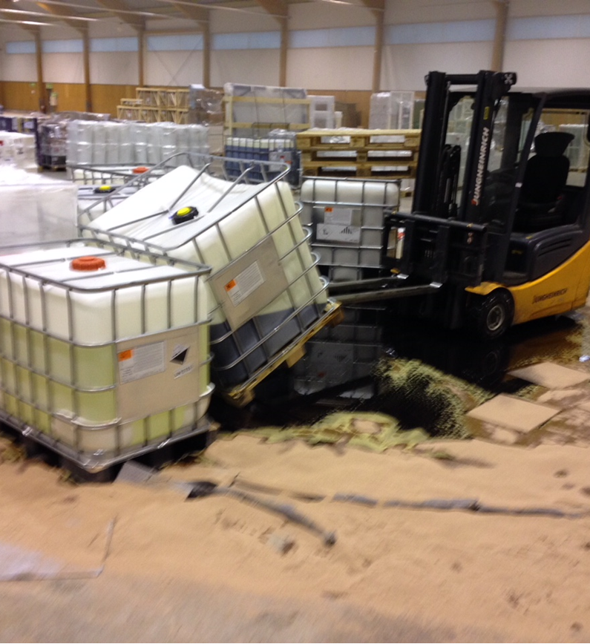
Vad gör jag vid spill?
Täck avloppsbrunnar!
Använd absorbermaterial (ex. sand) och samla upp i kärl som märks upp ”Farligt Avfall” etc.
Produkterna får inte hällas ut i avlopp. Om golvmassa, bindemedel eller härdare kommer i avloppsnätet kontakta miljökontoret i respektive kommun och räddningstjänst om det rör sig om stora mängder
Notes:
Brunnslock sk tättingar finns med olika utformningar.
Förvara tättingen på en synlig plats.
Träna ibland på ett läckage spill så att all personal vet vad som ska göras vid ett eventuellt spill

Slide 83
De olika materialen

Slide 84
Epoxi – hälsoegenskaper komponenterna
Kan vara allergiframkallande vid hudkontakt
Högmolekylär (ganska ovanlig) – inte märkt som allergiframkallande men personer som redan blivit allergiska kan reagera
Vattenburen innebär inte ofarligt, allergirisken kvarstår
Epoxiplastdamm – risk vid hudkontakt och inandning
Vid sprutning blir exponering både för hud och lungor.
Notes:
Hälsorisken i 1:a hand kopplade till appliceringen och till epoxiplastdamm vid bearbetning.
Lågmolekylära epoxihartser, reaktiva spädmedel, alifatiska polyaminer eller organiska syraanhydrider, orsakar ofta hudirritationer och allergiska kontakteksem.

Slide 85
Era egna epoxyprodukter
Här kan du lägga in information om era produkter

Slide 86
Akrylat - komponenterna
Peroxid (katalysatorn) och akrylatbasen är brandfarliga
  ska inte förvaras eller transporteras tillsammans med akrylatbasen!
  På lager ska de förvaras i originalförpackning och enligt särskilda brandskyddsregler.
Kan vara allergiframkallande vid hudkontakt
Irriterande på ögon, hud och luftvägar.
Irritation vid exponering av ånga, aerosol och damm
(även damm av uthärdad produkt)

Slide 87
Akrylat - komponenterna
Har ett hygieniskt gränsvärde
  Kort tid
  Heldag
Arbetsgivaren måste mäta om det är risk för att värdet överskrids
Förstärkt ventilation och andningsskydd rekommenderas
Notes:
Gränsvärde för en heldag men man får exponeras för mer under en begränsad tid.

Slide 88
Här kan du lägga in information om dina egna akrylatprodukter.
Här kan du lägga in information om era produkter

Slide 89
Polyuretan - hälsoegenskaper
Innehåller isocyanater
Kan vara allergiframkallande vid inandning och hudkontakt
Risk för överkänslighet stor
Om man har isocyanatallergi kan man få hyperreaktivitet med andningssvårigheter och reagerar även på andra ämnen (parfymer mm.)
Främst bundna isocyanater används idag
Notes:
Främst bundna isocyanater används idag – inte lika flyktiga, risk för exponering mindre
Se produktens etikett för information om vad den innehåller.

Slide 90
Här kan du lägga in information om dina egna polyuretanprodukter
Här kan du lägga in information om era produkter

Slide 91
Polyurea
Sprutas under hög temperatur och högt tryck
Kräver speciell sprututrustning och applikationskunskap
Höga krav på skyddsutrustning
Innehåller isocyanater

Slide 92
Här kan du lägga in information om era Polyureaprodukter.

Slide 93
Information till 3:e person
Håll informationsmöte med övriga som rör sig på arbetsplatsen!
Spärra av och skylta!
Ha en plan för om exponering sker och lämpliga kärl för att förvara avfall
Sveff branschrekommendation finns på hemsidan.
Notes:
Detta är ett exempel på information till 3:e person vid golvläggning av fogfria golv.
Här kan man göra en övning i hur man kan informera personal som inte jobbar aktivt med härdplaster men som kanske rör sig i omgivande lokaler.

Slide 94
Skyltning av arbetsplats

Slide 95

Hantering av avfall
Fyll aldrig avfallsbehållare med diisocyanat till mer än 70%
Se till att fukt inte kan komma in.
Diisocyanaten reagerar med vatten och luftens fuktighet och bildar koldioxid – det blir övertryck i behållaren.

Slide 96
Märkning av farligt avfall
Krav att märka behållare med farligt avfall med information om innehåll! Exempel:
Farligt avfall
Innehåller
Oreagerad härdplastkomponent
Undvik hudkontakt!
Farligt avfall
Innehåller lösningsmedel.
Undvik hudkontakt!
Brandfarligt
Notes:
Tänk på att avfall som innehåller oreagerad härdplastkomponent ska vara ventilerad.

Slide 97
Prov
Krav för godkänt:
att 70% av svaren är rätt besvarade

Slide 98
Tack för idag
www.KEMI.se
WWW.AV.SE
WWW.ANDNINSSKYDD.NU
WWW.ECHA.europa.eu
Notes:
På dessa sidor kan du hitta mer information

